Slide 1

CGFD3D程序使用
讲解人：潘禹行
2024.08.08

Slide 2
TOC
CGFD3D程序使用
mount共享文件夹
下载CGFD3D程序
CGFD3D程序编译
配置介质、网格、震源
集中运行脚本
程序运行与结果可视化

Slide 3
TOC
CGFD3D程序使用
mount共享文件夹
下载CGFD3D程序
CGFD3D程序编译
配置介质、网格、震源
写运行脚本
程序运行与结果可视化

Slide 4
mount共享文件夹
（虚拟机下操作）
sudo mount -t vboxsf 共享文件夹名称 /mnt/vir
虚拟机下/mnt/vir路径，与预先定义的本地路径共享

Slide 5
TOC
CGFD3D程序使用
mount共享文件夹
下载CGFD3D程序
CGFD3D程序编译
配置介质、网格、震源
写运行脚本
程序运行与结果可视化

Slide 6
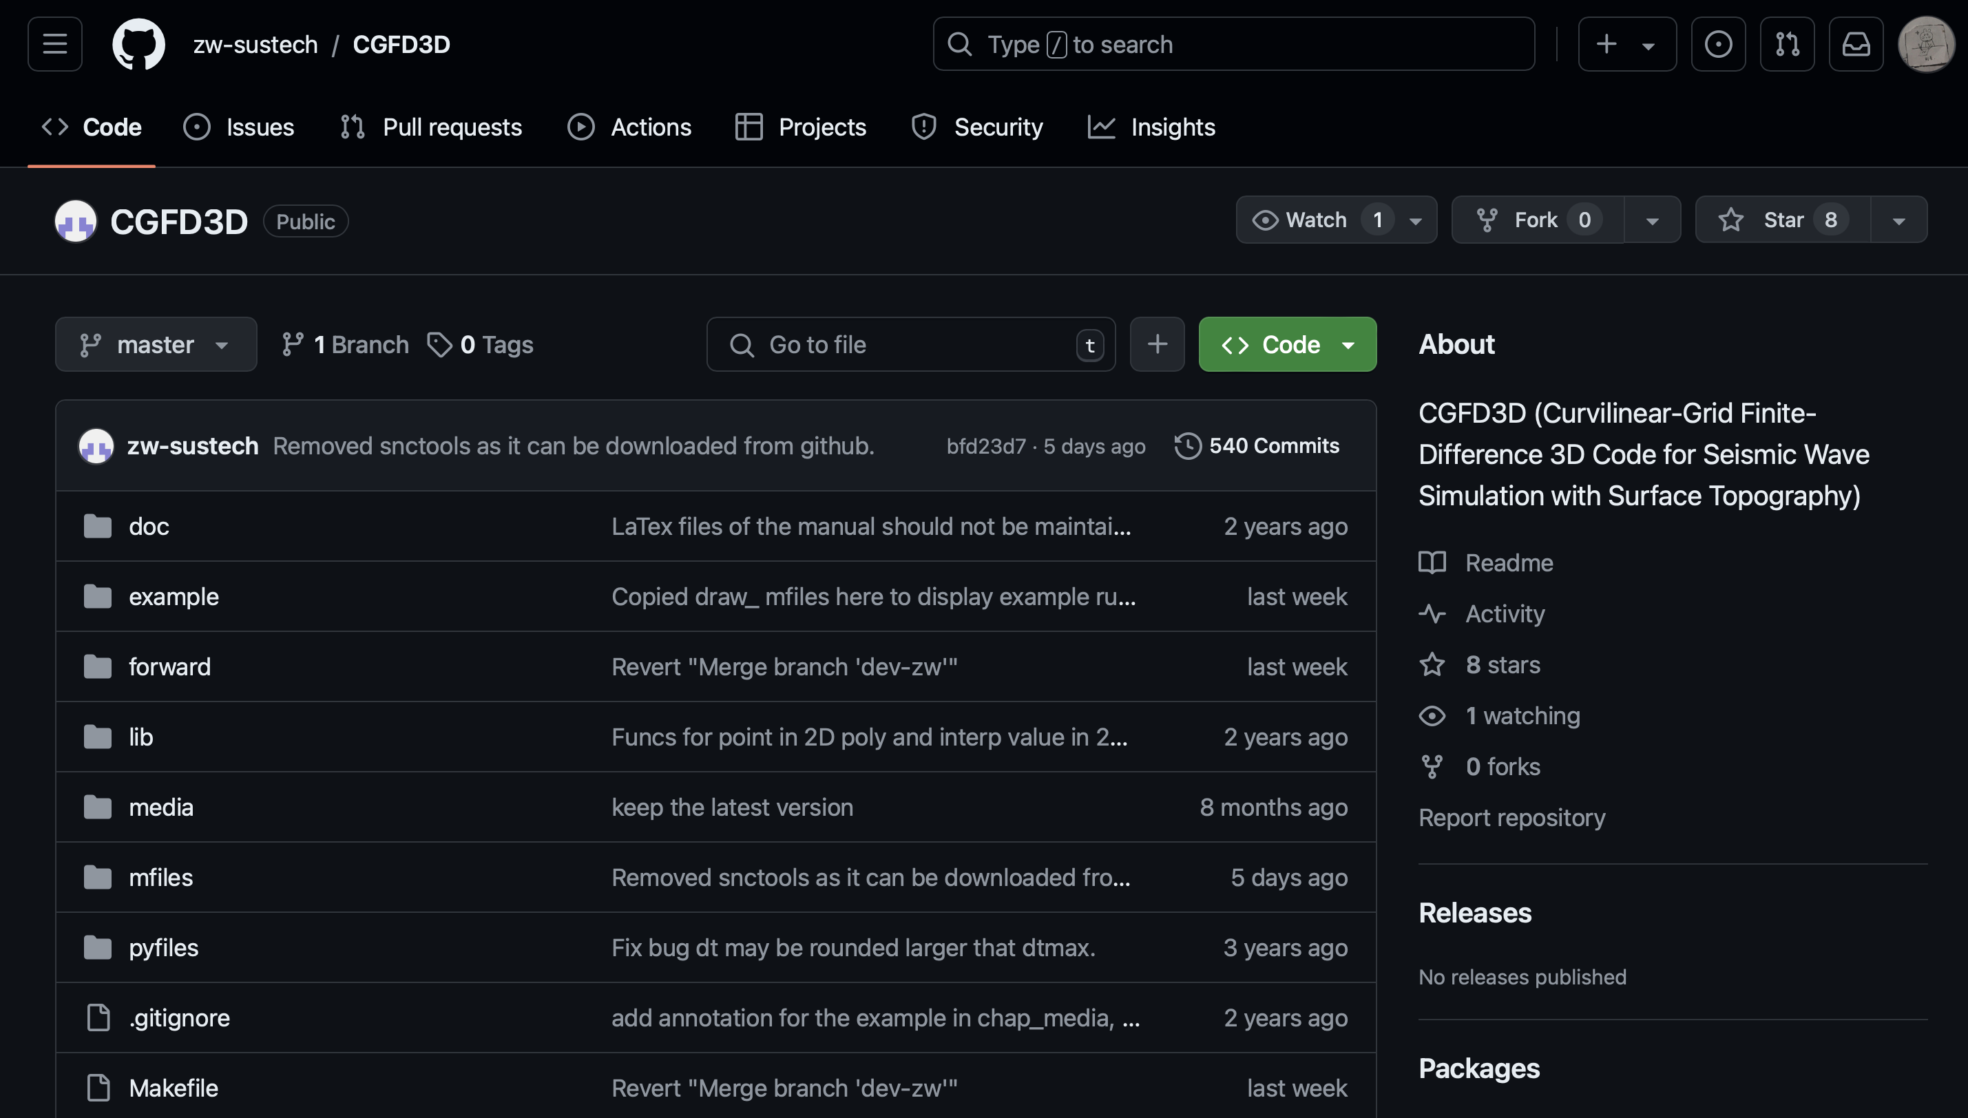
程序下载
https://github.com/zw-sustech/CGFD3D.git
使用手册：doc/manual_CGFD3D.pdf

Slide 7
TOC
CGFD3D程序使用
mount共享文件夹
下载CGFD3D程序
CGFD3D程序编译
配置介质、网格、震源
集中运行脚本
程序运行与结果可视化

Slide 8
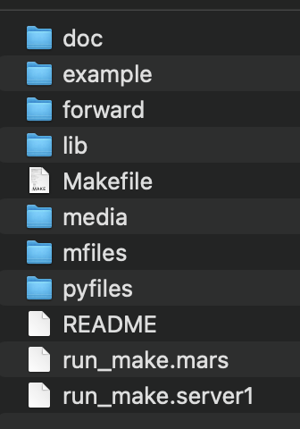
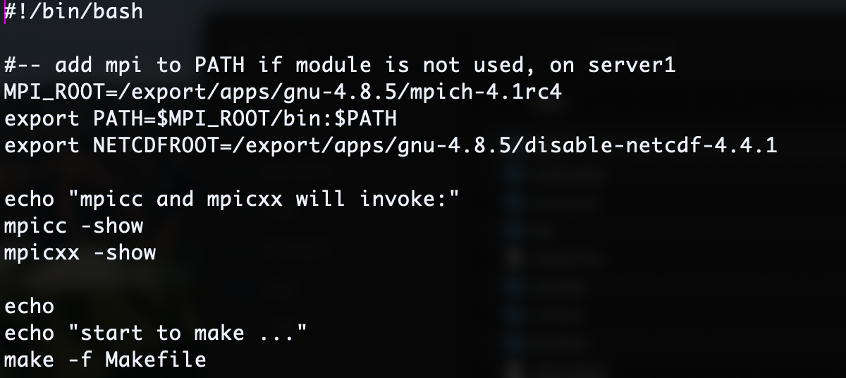
程序编译
更改MPI和Netcdf路径

Slide 9
TOC
CGFD3D程序使用
mount共享文件夹
下载CGFD3D程序
CGFD3D程序编译
配置介质、网格、震源
写运行脚本
程序运行与结果可视化

Slide 10
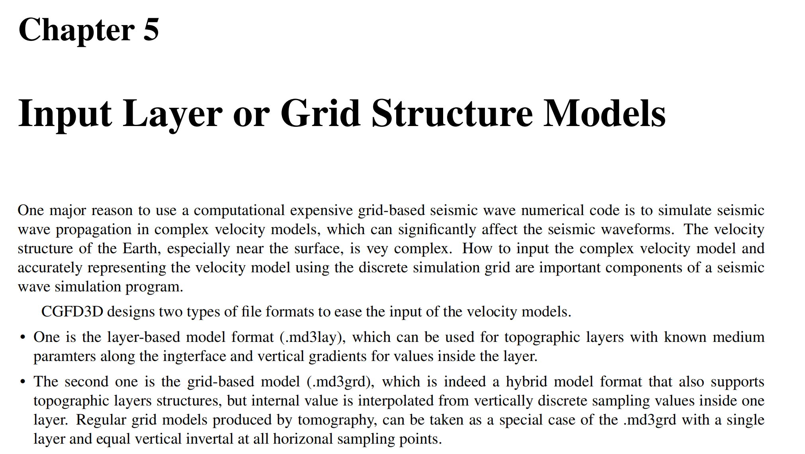
生成介质
可以参考使用手册第5章

Slide 11
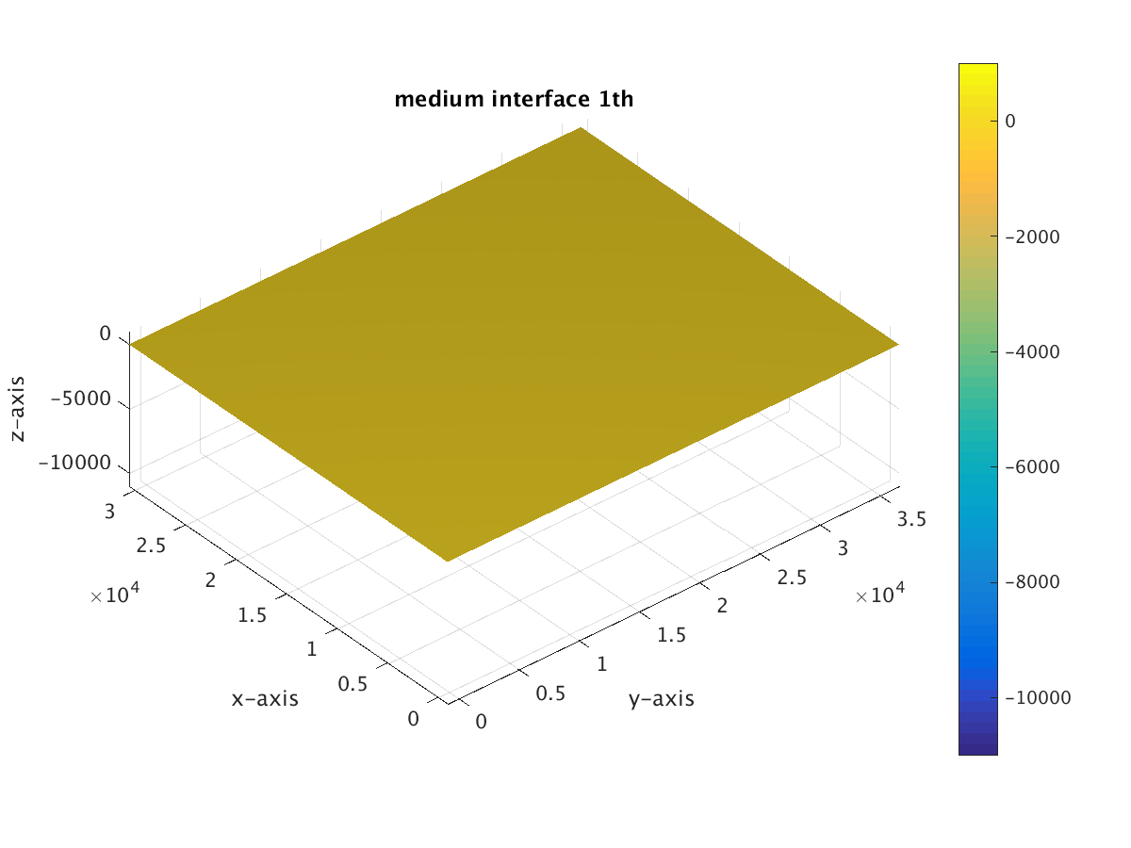
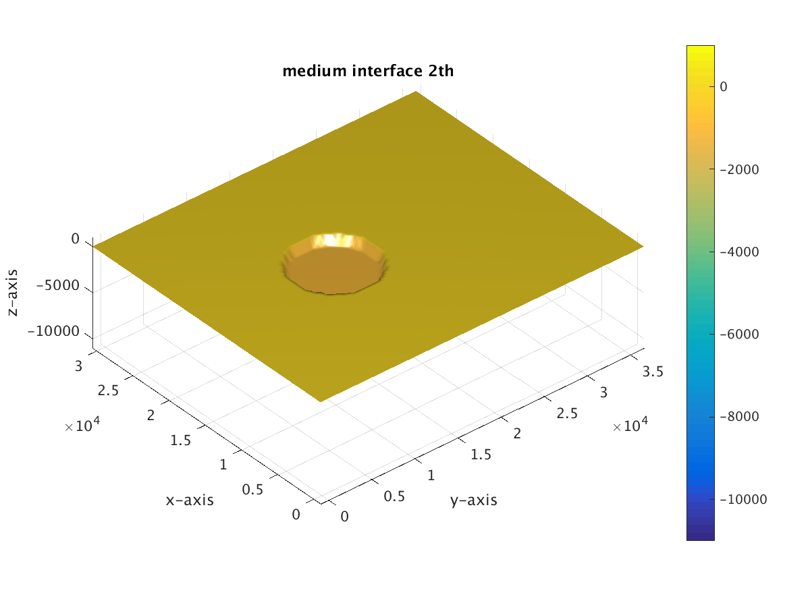
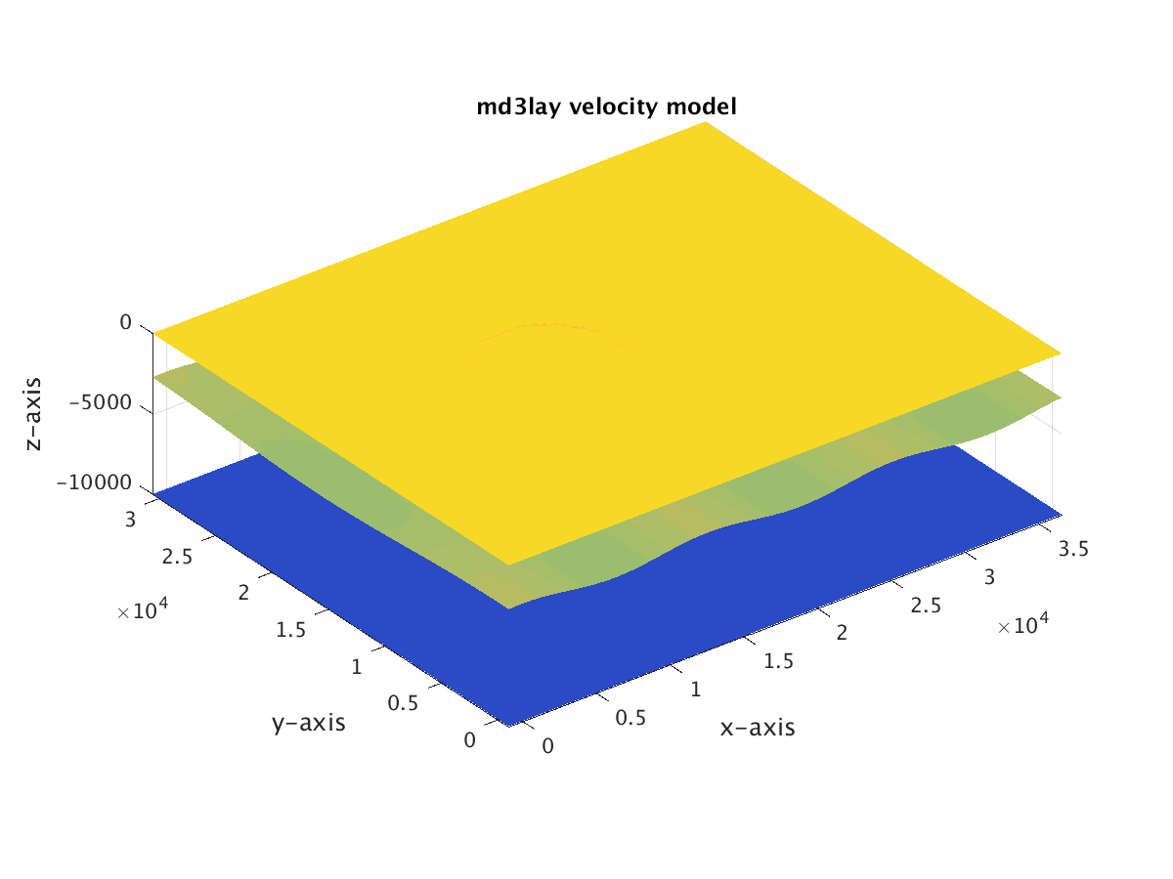
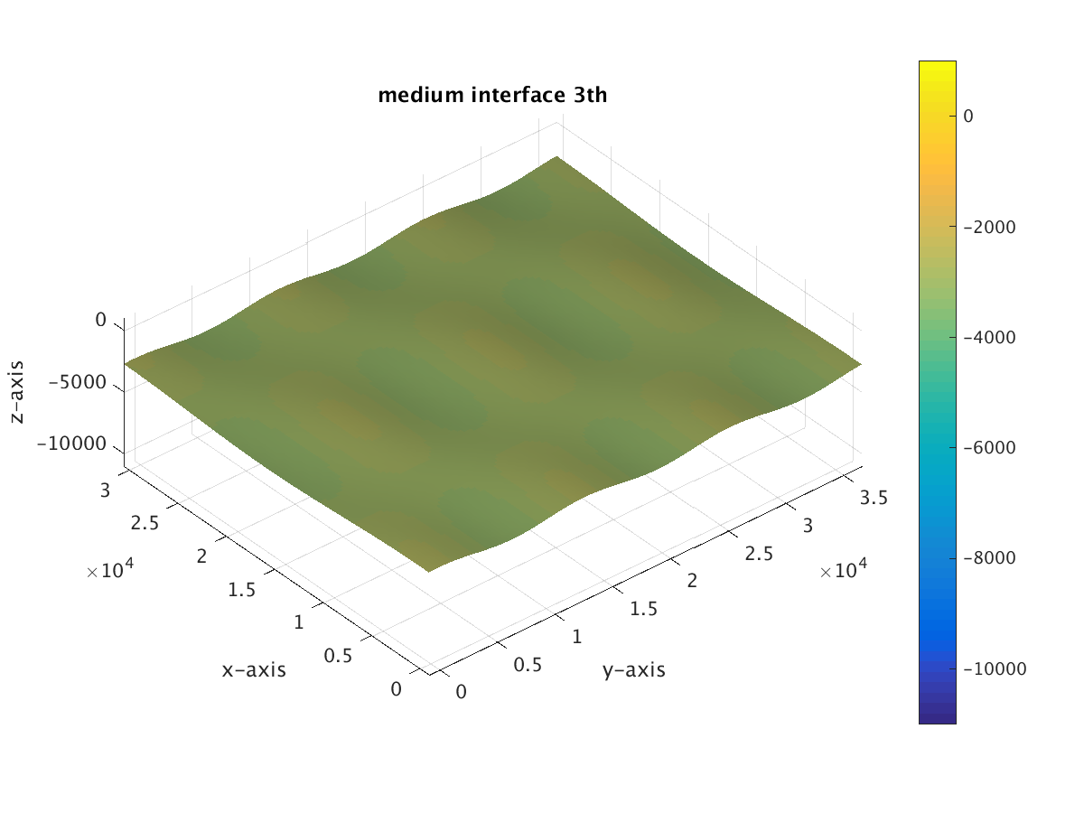
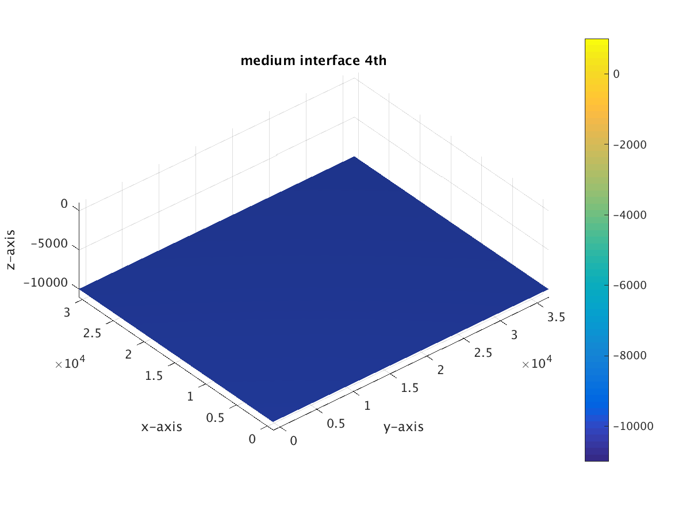
生成介质
example/prep_medium/gen_eliso_lay.m

Slide 12
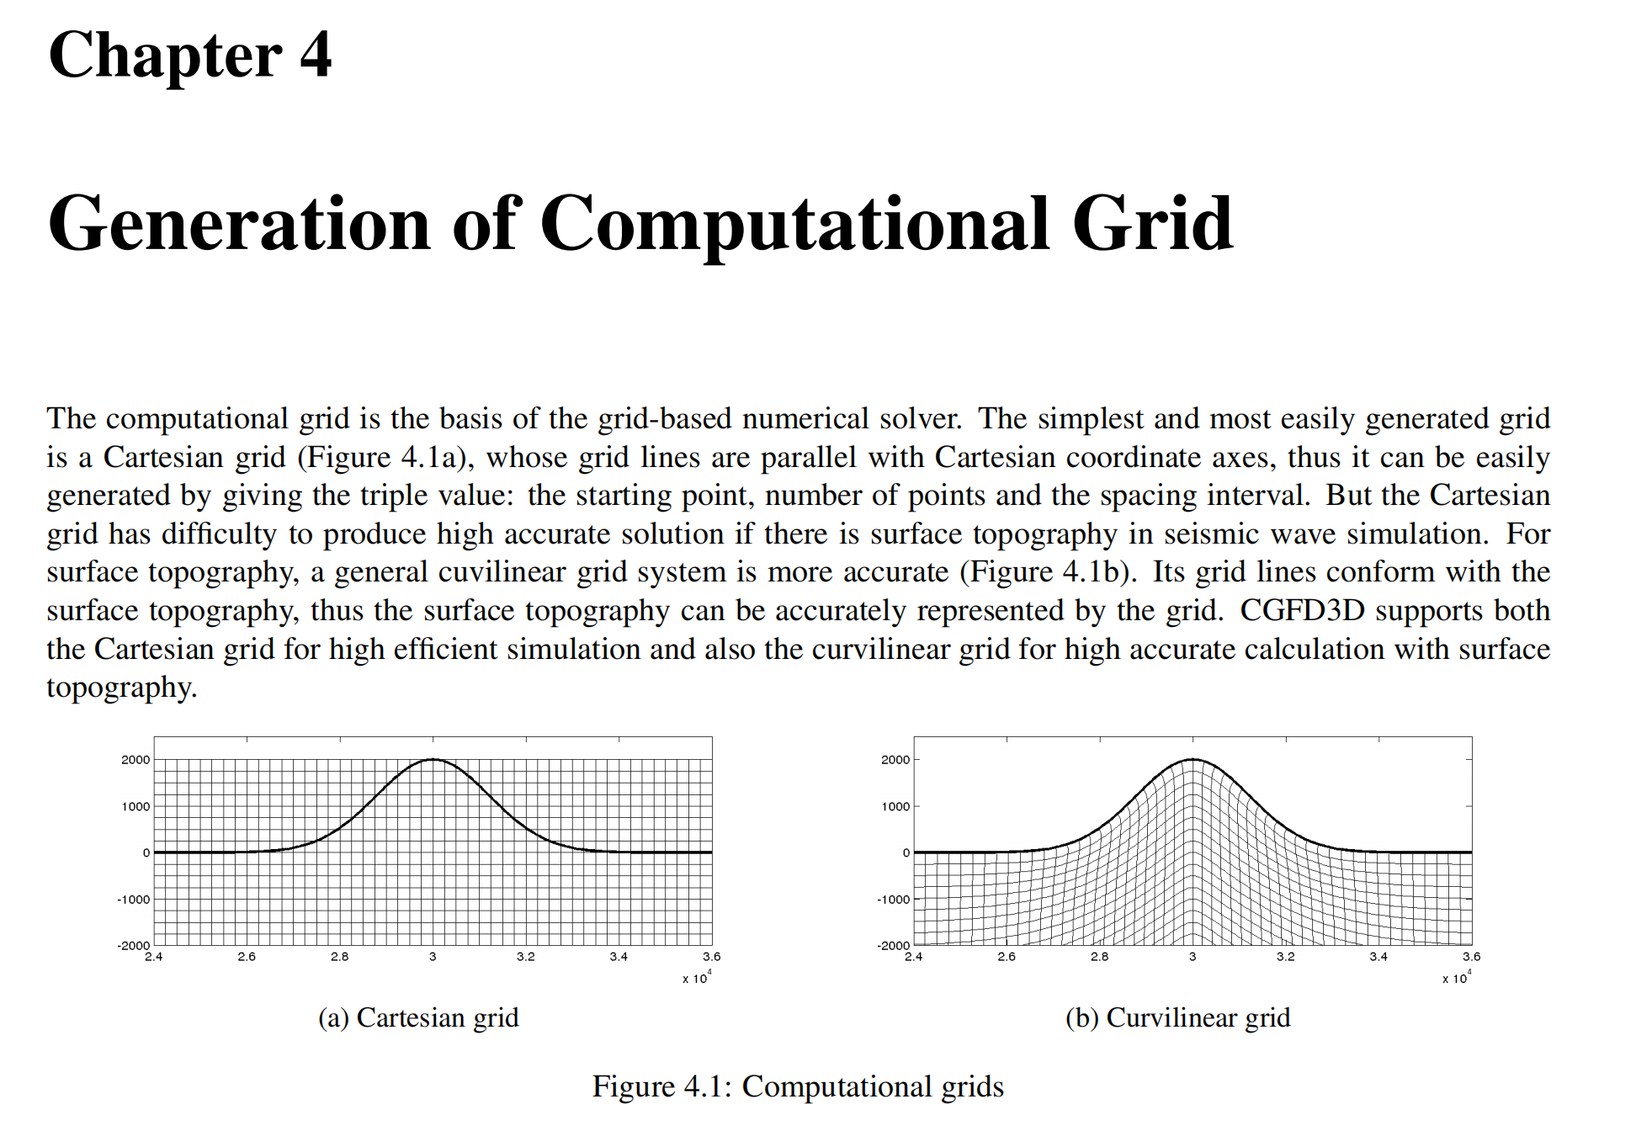
生成网格
可以参考使用手册第4章

Slide 13
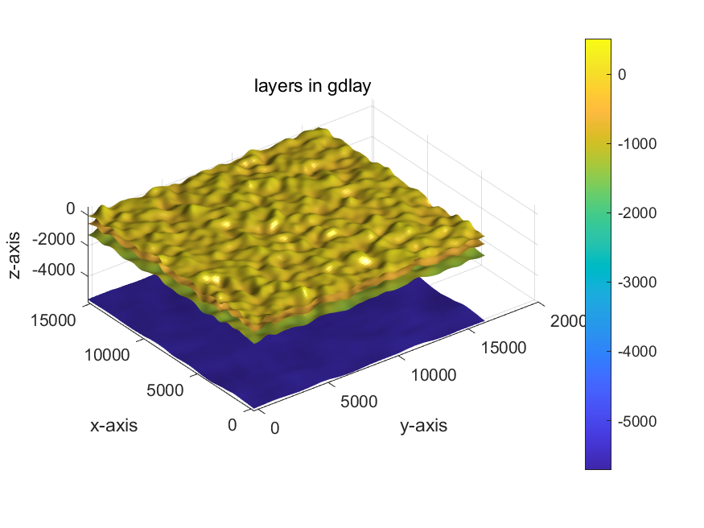
生成网格
example/prep_grid/gen_multi_lay.m

Slide 14
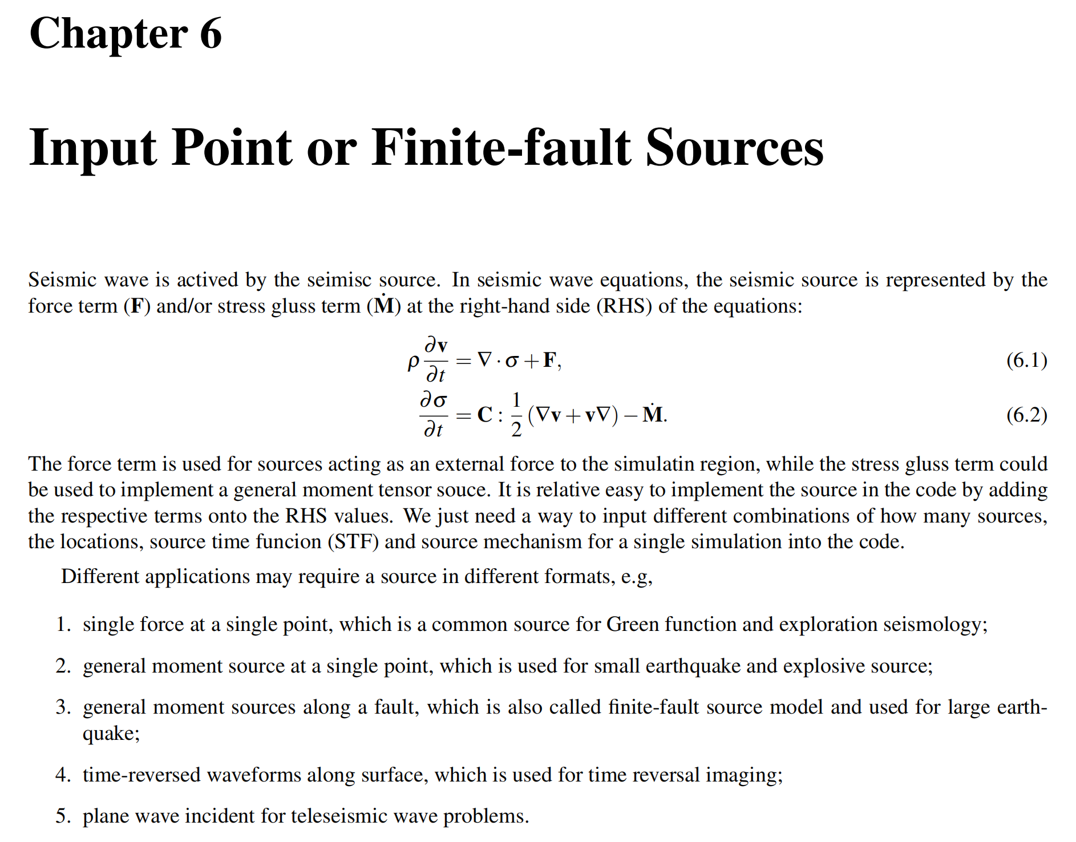
生成震源
可以参考使用手册第6章

Slide 15
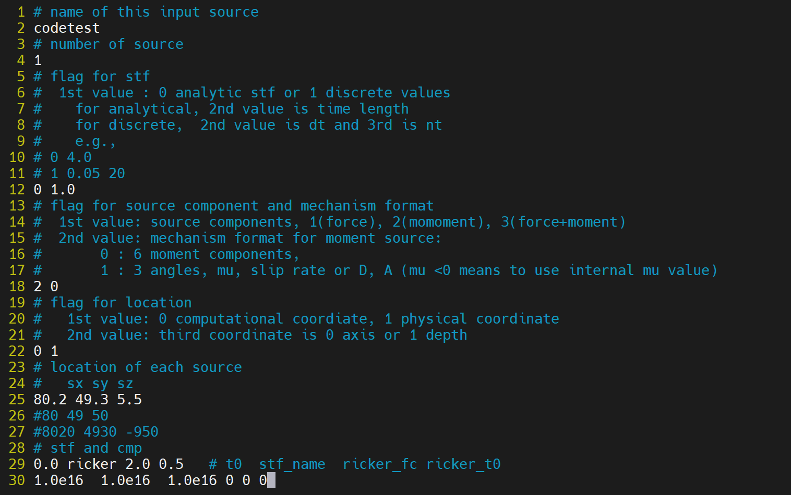
生成震源
example/prep_source/gen_src_stfname.m

Slide 16
TOC
CGFD3D程序使用
mount共享文件夹
下载CGFD3D程序
CGFD3D程序编译
配置介质、网格、震源
集中运行脚本
程序运行与可视化

Slide 17
集中运行脚本
example/cgfd3d.example.sh
更改MPI路径
更改nx、ny
修改计算时长
修改snapshot输出

Slide 18
TOC
CGFD3D程序使用
mount共享文件夹
下载CGFD3D程序
CGFD3D程序编译
配置介质、网格、震源
集中运行脚本
程序运行与结果可视化

Slide 19
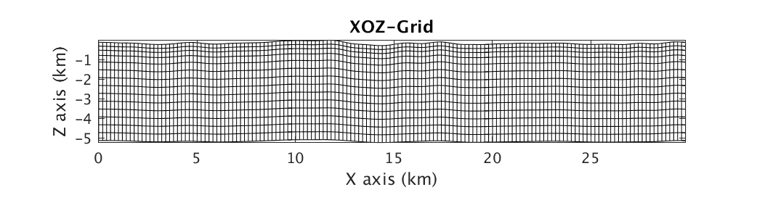
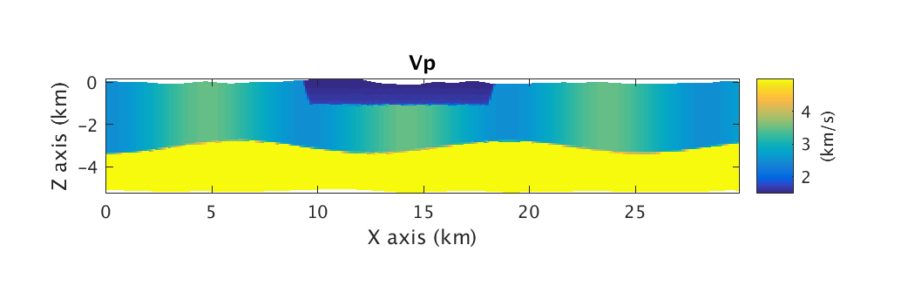
程序运行与结果可视化
example/draw_grid_coord.m
example/draw_media_pcolor.m

Slide 20
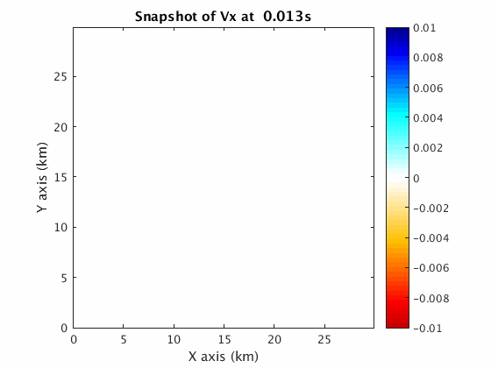
程序运行与结果可视化
example/draw_snap_pcolor.m

Slide 21
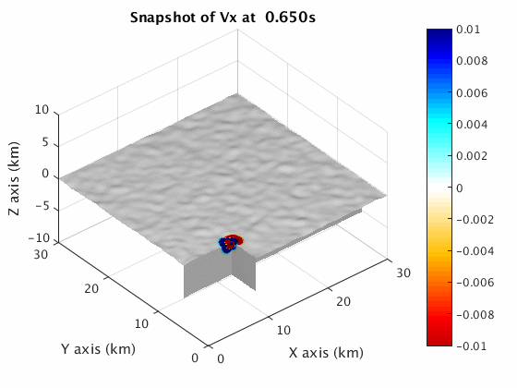
程序运行与结果可视化
example/draw_snap_surf_multi.m

